Slide 1
Jabatan Hal Ehwal Agama Terengganu
KHUTBAH MULTIMEDIA
Siri: 02/2024
30 Jamadil Akhir 1445 : 12 Januari 2024
MEMPERKASAKAN
INSTITUSI KEJIRANAN
http://e-khutbah.terengganu.gov.my

Slide 2
Pujian Kepada Allah SWT
الْحَمْدُ لِلّٰهِ
Segala puji-pujian hanya bagi Allah SWT

Slide 3
Syahadah
وَأَشْهَدُ أَنْ لَّا إِلٰهَ إِلَّا اللَّهُ وَحْدَهُ لَا شَرِيكَ لَهُ،
وَأَشْهَدُ أَنَّ سَيِّدَنَا مُحَمَّدًا عَبْدُهُ وَرَسُولُهُ، الْمَبْعُوثُ رَحْمَةً لِلْعَالَمِين
Dan aku bersaksi bahawa tiada Tuhan melainkan Allah sahaja, tiada sekutu bagi-Nya,
Saya bersaksi bahawa junjungan kita Muhammad adalah hamba dan Rasul-Nya, yang diutuskan sebagai rahmat kepada sekalian alam.

Slide 4
Selawat Ke Atas Nabi Muhammad SAW
اللّٰهُمَّ صَلِّ وَسَلِّمْ عَلَى سَيِّدِنَا وَحَبِيْبِنَا مُحَمَّدٍ وَعَلَى آلِهِ وَصَحْبِهِ أَجْمَعِين.
Ya Allah, rahmatilah dan limpahkanlah kesejahteraan kepada junjungan dan kekasih kami, Muhammad serta kepada seluruh keluarga dan para sahabatnya.

Slide 5
Pesanan Takwa
اِتَّقُوا اللهَ
“Bertaqwalah kepada Allah”

Slide 6
Tajuk
Khutbah Hari Ini:
MEMPERKASAKAN
INSTITUSI KEJIRANAN
30 Jamadil Akhir 1445 : 12 Januari 2024

Slide 7
Perkataan jiran bukanlah suatu yang asing dalam kehidupan kita
Sebagai manusia, kita perlu hidup dalam masyarakat dan secara tidak langsung ia bermakna kita mempunyai jiran tetangga.

Slide 8
Tersebut dalam kitab ‘Mughni al Muhtaj’
Jiran bermaksud orang yang tinggal berdekatan dengan rumah atau tinggal setempat, sama ada dari arah kiri, kanan, hadapan atau belakang sehingga 40 buah rumah dari setiap arah. Ini bermakna, setiap orang dari kita semua mempunyai jiran tetangga sepanjang kehidupan kita.

Slide 9
Ketahuilah wahai saudara-saudaraku,
Bahawa Islam sentiasa menyuruh umatnya agar sentiasa menjalinkan hubungan yang baik dengan jiran dan sekali-kali tidak menyakiti mereka.

Slide 10
Hal ini sejajar dengan sabda Rasulullah s.a.w:
Maksudnya : “Barangsiapa yang beriman kepada Allah dan hari akhirat maka janganlah dia menyakiti jirannya”.
(Hadis riwayat Bukhari)

Slide 11
Semua yang mendengar khutbah pada hari ini mempunyai jiran. Saya mempunyai jiran, dan tuan-tuan juga mempunyai jiran.
Namun, adakah jiran-jiran kita terselamat dari keburukan tangan-tangan kita? Adakah jiran-jiran kita terselamat dari bahana lidah kita? Adakah jiran-jiran kita merasa aman dari perbuatan buruk kita?

Slide 12
Renungkan Hadis Nabi yang saya baca sebentar tadi:
“Barangsiapa yang beriman kepada Allah dan hari akhirat maka janganlah dia menyakiti jirannya”.
Dan sejauh manakah kita beramal dengan hadis Rasulullah tersebut?

Slide 13
Terdapat satu lagi hadis Rasulullah SAW
yang berbunyi:
Yang bermaksud: “Tidak masuk syurga, orang yang jirannya tidak merasa aman dari keburukan perilakunya”.
(Hadis riwayat Muslim)

Slide 14
Dalam satu hadis lagi yang diriwayatkan oleh Abdullah bin Amru RA,
bahawa Nabi SAW bersabda:
Maksudnya: “Sentiasa Jibril berpesan kepadaku untuk berbuat baik kepada jiran tetangga sehingga aku menyangka bahawa tetangga itu boleh menerima harta pusaka”.
(Hadis riwayat Ahmad)

Slide 15
Maka dengarlah betul-betul wahai saudara-saudaraku akan hadis-hadis Rasulullah yang dibacakan tadi, agar kita memahami bagaimana agama kita memandang tinggi keharmonian dalam hidup berjiran serta kita berazam untuk mengamalkannya dalam kehidupan kita.

Slide 16
Ketahuilah,
Apabila kita mula menerapkan adab-adab Islam dalam kehidupan berjiran, kehidupan kita akan dipenuhi dengan kedamaian dan keharmonian, serta yang paling penting, kehidupan kita akan diberkati oleh Allah.

Slide 17
Sikap hidup bermuafakat mula akan timbul dan segala kemungkaran yang berlaku dalam kawasan kediaman akan dapat dibasmi dengan mudah. Kehidupan akan menjadi lebih selesa dan berkualiti. Ini semua adalah hasil dari adab-adab Islam dalam kejiranan yang telah kita terapkan dalam kehidupan.

Slide 18
Namun sebaliknya,
Jika kita mengabaikan adab-adab Islam dalam berjiran, maka kehidupan akan menjadi tidak tenang, keharmonian masyarakat akan terjejas, kita akan disisihkan dari masyarakat setempat serta sukar mendapat pertolongan tatkala kita berada dalam kesusahan.

Slide 19
Seruan Khatib
Memandangkan institusi kejiranan ini diberi perhatian yang besar oleh agama kita, maka khutbah Jumaat hari ini mengajak semua hadirin agar memperkasakan institusi kejiranan kita dengan menerapkan beberapa langkah berikut:

Slide 20
Pertama:
Mengamalkan sikap bertegur sapa dan memulakan pertemuan dengan memberi salam.
Kedua:
Menghormati jiran dengan menunjukkan muka yang ceria.

Slide 21
Ketiga:
Menghulurkan bantuan sekiranya jiran memerlukannya.
Keempat:
Mempunyai semangat gotong-royong dan prihatin terhadap suasana kejiranan.

Slide 22
Kelima:
Menghindari apa jua yang boleh mengganggu, menjejaskan kesentosaan atau menimbulkan ketidakselesaan dalam kejiranan, baik dari segi kebersihan, kerosakan harta benda, tanaman atau sebagainya lagi.
InshaAllah, sekiranya kita menerapkan langkah-langkah tersebut dalam kehidupan, kehidupan kita akan menjadi lebih berkualiti dan bermakna.

Slide 23
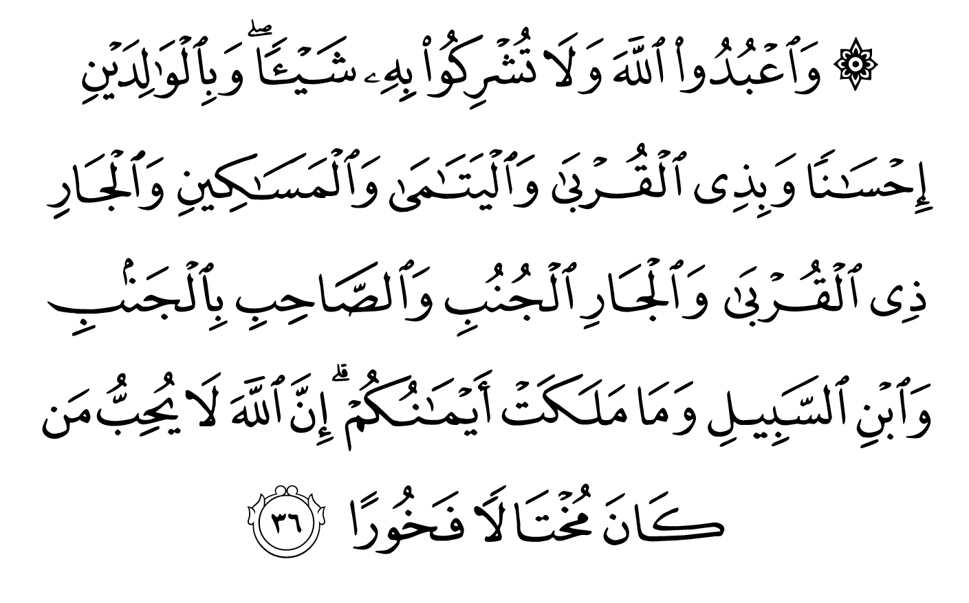
أعُوذُ بِاللهِ مِنَ الشَّيْطَانِ الرَّجِيمِ

Slide 24
Yang bermaksud: “Dan hendaklah kamu beribadat kepada Allah dan janganlah kamu sekutukan Dia dengan sesuatu apa jua dan hendaklah kamu berbuat baik kepada kedua ibu bapa dan kaum kerabat dan anak-anak yatim dan orang-orang miskin dan jiran tetangga yang dekat dan jiran tetangga yang jauh dan rakan sejawat dan orang musafir yang terlantar dan juga hamba yang kamu miliki. Sesungguhnya Allah tidak suka kepada orang-orang yang sombong takbur dan membangga-banggakan diri”.
(Surah Al-Nisa’, ayat :36)

Slide 25
بَارَكَ اللهُ لِيْ وَلَكُمْ فِي الْقُرْآنِ الْعَظِيْمِ،
وَنَفَعَنِيْ وَإِيَّاكُمْ بِمَا فِيْهِ مِنَ الآيَاتِ وَالذِّكْرِ الْحَكِيْمِ،
وَتَقَبَّلَ مِنِّيْ وَمِنْكُمْ تِلَاوَتَهُ إِنَّهُ هُوَ السَّمِيْعُ الْعَلِيْمُ،
أَقُوْلُ قَوْلِيْ هَذَا وَأَسْتَغْفِرُ اللهَ الْعَظِيْمَ لِيْ وَلَكُمْ،
وَلِسَائِرِ المُسْلِمِينَ وَالمُسْلِمَاتِ وَالمُؤْمِنِينَ وَالمُؤْمِنَاتِ،
فَاسْتَغْفِرُوْهُ، إِنَّهُ هُوَ الْغَفُوْرُ الرَّحِيْمُ.

Slide 26
Doa Antara Dua Khutbah
آمِينَ ، يَا مُوَفِّقَ الطَّائِعِينَ
وَفِّقنَا لِطَاعَتِكَ أَجمَعِينَ
وَتُب عَلَينَا وَعَلَى المُسلِمِينَ
وَاغفِر ذَنبَ مَن يَقُولُ: «أَستَغفِرُ اللهَ» العَظِيمَ
وَنَستَغفِرُ اللهَ

Slide 27
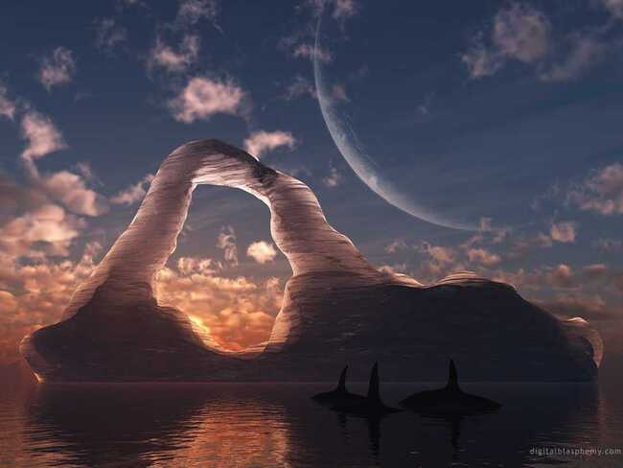
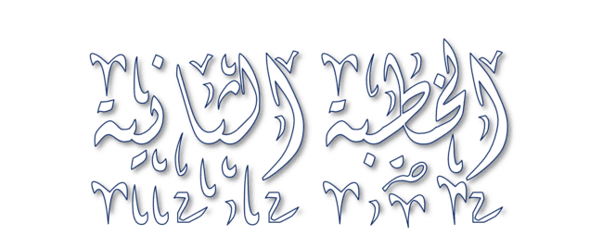

Slide 28
Pujian Kepada Allah S.W.T.
الْحَمْدُ لِلّٰهِ
Segala puji-pujian hanya
bagi Allah S.W.T.

Slide 29
Syahadah
وَأَشْهَدُ أَن لَّا إِلٰهَ إِلَّا اللهُ وَحْدَهُ لَا شَرِيْكَ لَهُ، وَأَشْهَدُ أَنَّ سَيِّدَنَا مُحَمَّدًا عَبْدُهُ وَرَسُوْلُهُ.
Dan aku bersaksi bahawa sesungguhnya tiada tuhan melainkan Allah, Yang Maha Esa, tiada sekutu bagi-Nya, dan juga aku bersaksi bahawa junjungan kami (Nabi) Muhammad (S.A.W) hamba-Nya dan rasul-Nya.

Slide 30
Selawat Ke Atas
Nabi Muhammad S.A.W
اللّٰهُمَّ صَلِّ وَسَلِّمْ وَبَارِكْ عَلَى سَيِّدِنَا مُحَمَّدٍ، وَعَلَى آلِهِ وَأَصْحَابِهِ أَجْمَعِيْنَ
Ya Allah, cucurilah rahmat, kesejahteraan dan keberkatan ke atas junjungan kami (Nabi) Muhammad (S.A.W) dan ke atas keluarganya dan sekalian para Sahabatnya.

Slide 31
Seruan Takwa
اتَّقُوا اللهَ فَقَدْ فَازَ الْمُتَّقُوْنَ
Bertakwalah kepada Allah dengan sebenar-benarnya, sesungguhnya berjayalah orang-orang yang bertaqwa.

Slide 32
SERUAN KHATIB
Kehidupan di dunia ini perlu kepada interaksi antara satu sama lain. Tidak ada orang yang mampu mengurus kehidupan tanpa penglibatan orang lain. Itulah sunnatullah dalam kehidupan.

Slide 33
SERUAN KHATIB
Justeru, pereratkanlah hubungan sesama manusia dengan saling menghormati, sayang menyayangi dan bantu-membantu antara satu sama lain. Mudah-mudahan kesatuan umat Islam akan lebih kukuh dan kesejahteraan akan dapat dikecapi bersama.

Slide 34
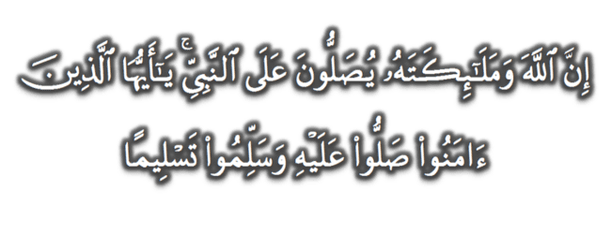
Seruan
Memperbanyakkan ucapan selawat dan salam kepada Rasulullah SAW
(Surah Al-Ahzab : Ayat 56)
“Sesungguhnya Allah Taala Dan Para MalaikatNya Sentiasa Berselawat Ke Atas Nabi (Muhammad).
Wahai Orang-orang Beriman! Berselawatlah Kamu
Ke Atasnya Serta Ucapkanlah Salam Sejahtera Dengan Penghormatan Ke Atasnya Dengan Sepenuhnya”.

Slide 35
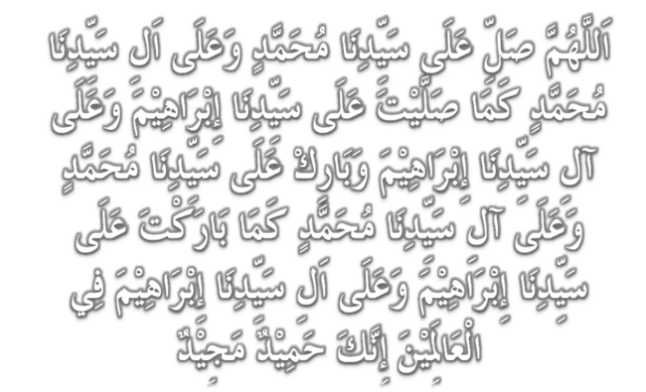
Selawat

Slide 36
DOA
اللّٰهُمَّ اغْفِرْ لِلْمُؤْمِنِيْنَ وَالْمُؤْمِنَاتِ، وَالمُسْلِمِيْنَ وَالْمُسْلِمَاتِ الأَحْيَاءِ مِنْهُمْ وَالأَمْوَات،
إِنَّكَ سَمِيْعٌ قَرِيْبٌ مُجِيْبُ الدَّعَوَات.
اللّٰهُمَّ ادْفَعْ عَنَّا الْبَلاءَ وَالْوَبَاءَ وَالْفَحْشَاءَ
مَا لا يَصْرِفُهُ غَيْرُكَ

Slide 37
DOA
اللّٰهُمَّ إِنَّا نَعُوذُ بِكَ مِنَ البَرَصِ وَالْجُنُونِ وَالْجُذَامِ وَمِن سَيِّئِ الأَسْقَامِ.
اللّٰهُمَّ اشْفِ مَرْضَانَا وَارْحَمْ مَّوْتَانَا، وَالْطُفْ بِنَا فِيمَا نَزَلَ بِنَا

Slide 38
Ya Allah…
Peliharakanlah
Kebawah Duli Yang Maha Mulia Raja Kami
Al-Wathiqu Billah Sultan Mizan Zainal Abidin Ibni Al-Marhum Sultan Mahmud
Al-Muktafi Billah Shah,
Limpahkanlah RahmatMu Untuk Baginda,
Juga Untuk Sultanah Nur Zahirah
Sultanah Terengganu
Dan Peliharakanlah Putera Puteri,
Ahli Keluarga, Keturunan dan Kerabat Baginda

Slide 39
Ya Allah…
Peliharakanlah Para Ulama’,
Semua Pembesar, Hakim-Hakim,
Pegawai Kerajaan dan Rakyat Jelata Baginda
Dari Kalangan Orang Islam dan
Mereka Yang Beriman Lelaki dan Perempuan
Di Dunia dan Akhirat Dengan Segala RahmatMu,
Wahai Allah Yang Maha Penyayang.
Ya Allah…
Peliharakanlah Juga Raja Muda Kami
Tengku Muhammad Ismail Ibni
Al-Wathiqu Billah Sultan Mizan Zainal Abidin

Slide 40
DOA
اللَّهُمَّ أَعِزَّ الإِسْلاَمَ وَالْمُسْلِمِيْنَ، وَأَذِلَّ الْمُعْتَدِيْنَ الظَّالِمِيْنَ، وَدَمِّرْ أَعْدَائَكَ أَعْدَاءَ الدِّيْنَ، وَانْصُرْنَا عَلَيْهِمْ يَا رَبَّ الْعَالَمِيْنَ
اللَّهُمَّ انْصُرْ إِخْوَانَنَا الْمُسْلِمِيْنَ وَالْمُجَاهِدِيْنَ فِيْ فَلَسْطِيْن وَفِيْ كُلِّ مَكَانٍ.

Slide 41
DOA …
Ya Allah,
Kami memohon hidayah dan petunjuk ke jalan kebenaran. Tetapkanlah iman kami di dalam agama-Mu. Basahilah lidah kami dengan bacaan al-Quran dan zikir kepada-Mu. Jadikanlah akhlak junjungan besar Nabi Muhammad SAW sebagai ikutan kami. Pereratkanlah hubungan sesama kami, saling bekerjasama dan bantu membantu dalam kebajikan dan taqwa.

Slide 42
DOA …
Ya Allah,
Jadikanlah negeri ini negeri yang aman, maju lagi diberkati. Bukakanlah pintu-pintu rezeki dari segala penjuru. Kurniakanlah kepada kami nikmat kesejahteraan yang berterusan. Jauhkanlah negeri kami ini daripada segala malapetaka, musibah dan apa jua kemurkaan-Mu.

Slide 43
DOA …
Ya Allah,
Anugerahkan pertolongan dan bantuanMu untuk saudara kami di Palestin. Berikanlah ketabahan dan kekuatan kepada saudara kami di sana dalam menghadapi kekejaman rejim zionis. Peliharakanlah bumi Baitul Maqdis dan seluruh saudara kami di sana.
Amin Ya Rabbal alamin

Slide 44
DOA PENUTUP…
رَبَّنَا آتِنَا فِي الدُّنْيَا حَسَنَةً وَفِي الآخِرَةِ حَسَنَةً
وَقِنَا عَذَابَ النَّارِ
Kurniakanlah Kepada Kami Kebaikan Di Dunia Dan Kebaikan Di Akhirat Serta Hindarilah Kami Dari Seksaan Neraka
وَصَلَّى اللهُ عَلىَ سَيِّدِنَا مُحَمَّدٍ وَعَلىَ آلِهِ وَصَحْبِهِ وَسَلَّمْ.
وَالْحَمْدُ للهِ رَبِّ الْعَالَمِيْنَ

Slide 45
عِبَادَ اللهِ!
اُذْكُرُوْا اللهَ الْعَظِيْمَ يَذْكُرْكُمْ،
وَاشْكُرُوْهُ عَلَى نِعَمِهِ يَزِدْكُمْ،
وَلَذِكْرُ اللهِ أَكْبَرُ، وَاللهُ يَعْلَمُ مَا تَصْنَعُوْنَ

Slide 46
قُوْمُوْا إِلَى صَلاتِكُمْ،
يَرْحَمْكُمُ الله

